Slide 1

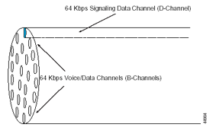
Señalización I
Introducción I.
Definición: Intercambio de información que relaciona el establecimiento y control de las conexiones, incluido el mantenimiento de la red.
Señalización
En Banda: La señalización viaja con la señal dentro del mismo canal de datos (tonos tfno).
Señalización en banda

Slide 2
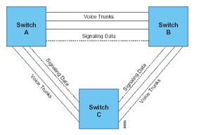
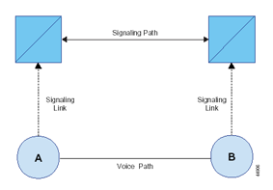
Señalización II
Introducción II.
Fuera de Banda: Agrupa la señal en un canal común, distinto al de datos. Y puede ser :
  Asociada: La señalización viaja asociada a la señal, conjuntamente con canal de datos.
  No asociada: La señalización sigue un camino distinto a la señal (redes señalización).
** RDSI es fuera de banda (red específica asociada en los accesos y no asociada en la red).
Señalización fuera de banda : Asociada
Señalización fuera de banda : No asociada

Slide 3



Elementos de señalización
Introducción III.
Elementos básicos de Red.
SSP/SP. Punto de Conmutación de Señal / Punto de conmutación de servicio. Nodo con capacidad de gestión de mensajes de control SS7, es posible que no sepa procesar el mensaje si no va destinado a él (punto de conmuntación: SP).
STP. Punto de Transferencia de Señalización. Encamina los mensajes de control pudiendo realizar funciones propias de un punto final de comunicaciones.
SCP. Punto de control de señalización. Interfaz de sistema de base de datos para telecomunicaciones.Las bases de datos se comunican con los SCP’s a través de enlaces X.25.
Enlace de señalización. Enlace de datos que conecta entre sí puntos de señalización (56/64 Kbps).
LE/TC. Central Local y Central de Tránsito. Forman parte del plano de usuario.

Slide 4
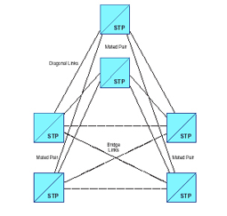
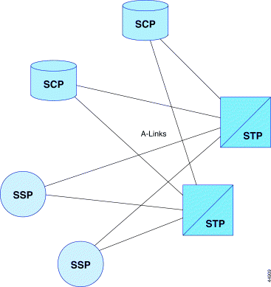
Tipos de Enlaces I
Introducción IV.
Tipos de enlaces
A: Acceso del SSP a su par STP / SCP. B: Enlaces entre STP del mismo nivel
C: Enlaces dentro de un par STP. D: Une el STP de nivel bajo con su par de nivel alto.
E: Acceso del SSP a otro par STP F: Unión directa entre SSP’s y / o SCP’s(asociada).
alternadamente.
Enalces de tipo A
Enlaces de tipo B / D

Slide 5
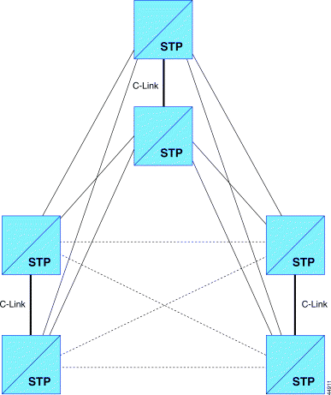
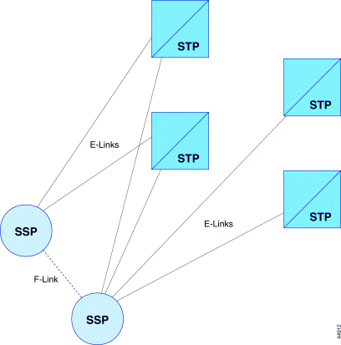
Tipos de Enlaces II
Introducción V.
Tipos de enlaces
A: Acceso del SSP a su par STP / SCP. B: Enlaces entre STP del mismo nivel
C: Enlaces dentro de un par STP. D: Une el STP de nivel bajo con su par de nivel alto.
E: Acceso del SSP a otro par STP F: Unión directa entre SSP’s y / o SCP’s(asociada).
alternadamente.
Enlaces de tipo C
Enlaces de tipo E / F

Slide 6
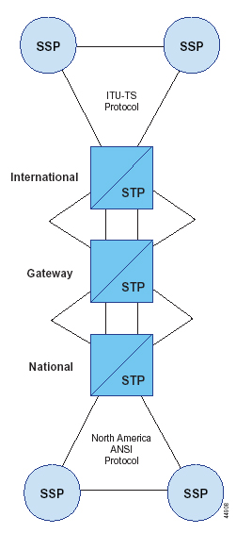
Adaptación de protocolos
ITU-TS (Europa) y ANSI (EEUU).
STP Nacional: Pueden transferir mensajes del mismo protocolo estandar nacional.
Los mensajes pueden ser transferidos a un STP internacional pero no los puede adaptadar a otro protocolo.
STP Internacional: Proporciona conexiones SS7 para todos los países utilizando el protocolo ITU-TS.
Todos los nodos que conecten STP’s internacionales deberán utilizar el protocolo ITU-TS.
STP de puerta de enlace: Convierte los datos de señalización de un protocolo a otro.
Dependiendo de su localización deberán ser capaces de utilizar ambos protocolos.
Los STP’s de puertas de enlace proporcionan medidadas de tráfico y uso de la red.

Slide 7
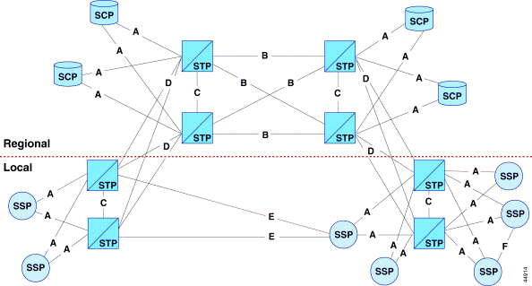
Interconexión de red local y regional
Esquema general de dos redes SS7.

Slide 8
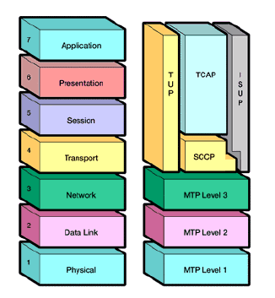
Arquitectura I
Arquitectura de red I
TCAP: Transaction Capabilities Application Part.
ASP: Application Service Part.
SCCP: Signaling Connection Control Part.
TUP: Telephone User Part.
ISUP: ISDN User Part.
MTP: Message Transfer Part.

Slide 9
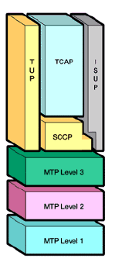
Arquitectura II
Arquitectura de red II
MTP nivel 1 → Define características físicas y eléctricas relacionadas con los enlaces de señalización de la red.
MTP nivel 2 → Se ocupa de la transferencia de mensajes de un nodo a otro y asegura que el intercambio sea fiable.
MTP nivel 3 → Determina el camino que los mensajes deberán seguir, y administran los mensajes a través de la red completa.
SCCP → Parte de control de conexión de señalización. Señalización referida al intercambio de información que no necesita configuración de conexión previa al intercambio.
ISUP → Parte de usuario RDSI. Protocolo de señalización que provee servicios a aplicaciones RDSI. Se ocupa de la iniciación y terminación de llamadas telefónicas entre SSP’s.
TCAP → Protocolo utilizado en los nodos para comunicarse entre aplicaciones. Se emplean en los servicios de bases de datos SCP’s.
TUP → En algunas partes del mundo, la parte telefónica del usuario se utiliza para la configuración básica de la llamada y su terminación. ISUP ha sustituido a TUP para el mantenimiento de llamadas (en algunos países.)

Slide 10
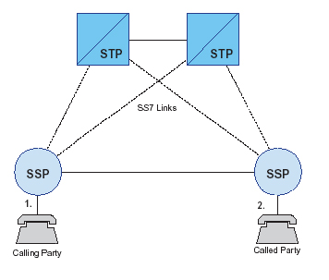
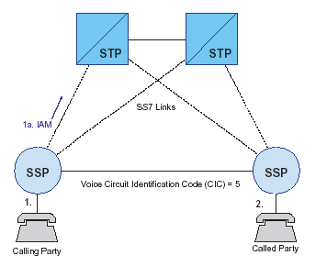
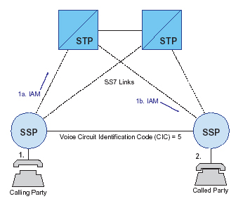
Protocolo de llamada ISUP
Establecimiento de llamada

Slide 11
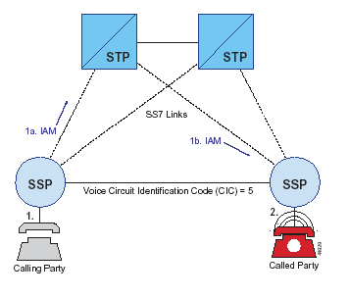
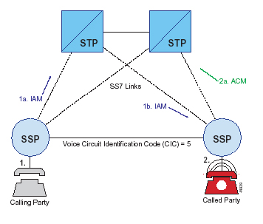

Protocolo de llamada ISUP
Establecimiento de llamada

Slide 12
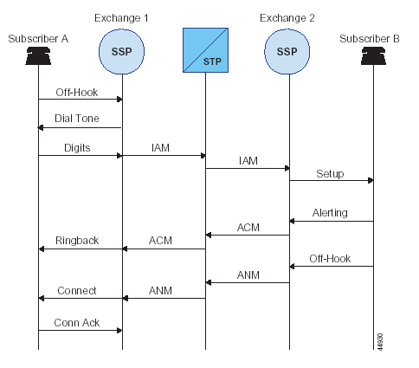
Protocolo de llamada ISUP
Establecimiento de llamada : Esquema 2

Slide 13
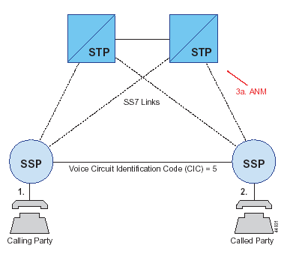
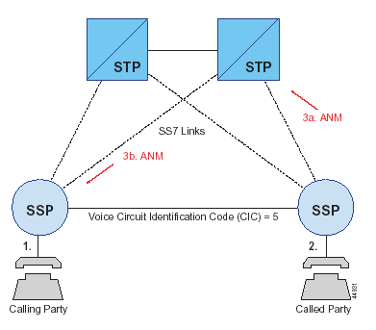
Protocolo de llamada ISUP
Respuesta de llamada

Slide 14
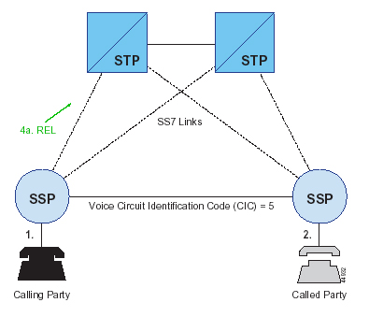
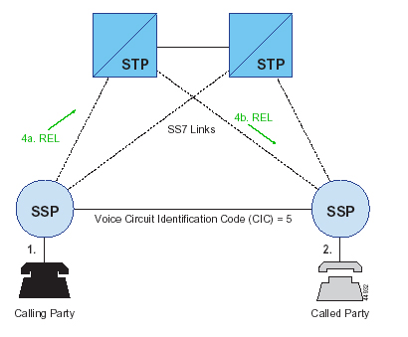
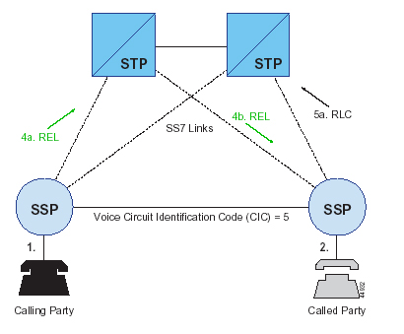

Protocolo de llamada ISUP
Liberalización de llamada

Slide 15
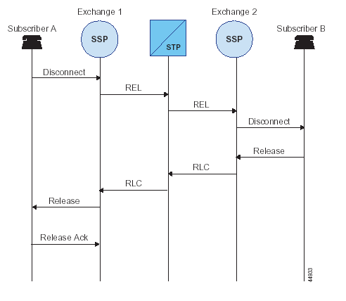
Protocolo de llamada ISUP
Liberalización de llamada: Esquema 2

Slide 16
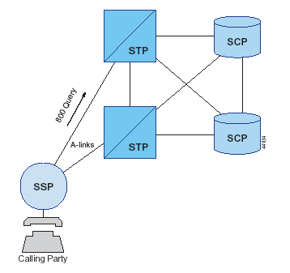
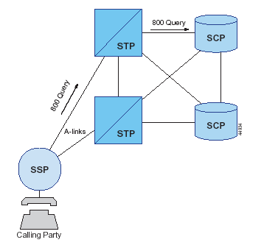
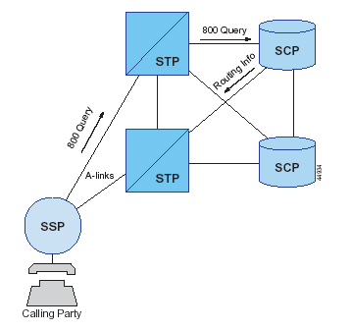
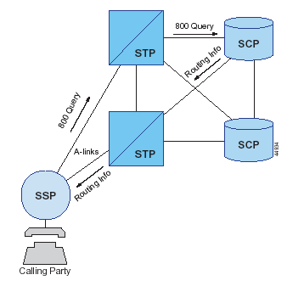
Consulta a una BD bajo TCAP
TCAP Database Query

Slide 17
Servicios SS7
Introducción
La implementación de SS7 implicará todo un conjunto de nuevos protocolos. El resultado para la parte del usuario, sin embargo, será una larga ristra de nuevos servicios altamente potentes que añadirán nuevas posibilidades dentro de la red.
El rango de servicios que se pueden cubrir desde una RDSI orientada a conexión utilizando SS7 es impresionante: monitorización de la red, foros ,correo electrónico, correo por voz, catálogos de compra, servicios a través de vídeo, información en general, bases de datos.
  Servicios de línea 900.
  Servicios basados en datos.
  Servicios de área local específicos.

Slide 18
Servicios SS7
Servicios de línea 900
Los servicios 900 incluyen un mecanismo a través del cual la llamada de larga distancia es automáticamente cobrada al abonado 900 en vez de al usuario que llama. Desde que los abonados de líneas 900 pagan por la llamada, les interesa más seleccionar a su proveedor de larga distancia.
A este servicio le podemos añadir otro tipo de números 90X que son:
  901: el coste de la llamada es compartido entre llamante y llamado.
  902: ofrece a los clientes un servicio de atención de llamadas originadas en cualquier punto del país; el coste corre a cuenta del llamante y el coste es inferior al de la llamada realizada a través de un servicio básico.
  903 y 906: la empresa destinataria recibe dinero por cada llamada cursada.
  905: televoto, garantiza la atención de grandes flujos de llamadas en un corto intervalo de tiempo.
  904: telefonía personal: las llamadas dirigidas a estos números se transfieren directamente al número donde se encuentra localizable el abonado destino.

Slide 19
Servicios SS7
Servicios basados en datos
Número de teléfono general para la policía, bomberos y servicios médicos de urgencia. Los servicios de emergencia son más complicados por la desigualdad entre jurisdicciones de servicios de emergencia y límites de conmutación telefónica.
Una base de datos de información de líneas (LIDB) es una base de datos multipropósito con información sobre las líneas del cliente individual. Inicialmente, puede proporcionar funcionalidades como un servicio de facturación alternativo para validar tarjetas de llamadas telefónicas, teléfonos con pantalla de llamadas a pagar y autorización de cargos a terceras partes.
Otro potencial servicio de base de datos es una guía telefónica on-line, posiblemente con marcación automática. Una llamada al operador, o directamente al servicio de base de datos puede proporcionar al cliente una lista del personal disponible, forma de pago y números de contacto.
Dos aplicaciones crecientes de la base de datos son las tarjetas de llamada de prepago y la portabilidad del número local. Las dos utilizan la red SS7 para verificar el propietario de la llamada y las partes involucradas en la facturación. Cuando un usuario que llama usa una tarjeta de llamada prepago, una base de datos busca para confirmar la validez de la tarjeta y el saldo. Durante la llamada el coste del uso se substrae del valor de la tarjeta e informa a los usuarios sobre cuándo ha caducado sus crédito. Estas transacciones se realizan sobre la red SS7.

Slide 20
Servicios SS7
Servicios de área local específicos
Callback automático. Realiza una llamada de retorno al número de la última llamada entrante, si esa llamada no fue contestada; si la línea está ocupada, puede ser rellamada automáticamente.
Rellamada automática. Supervisa continuamente una línea ocupada hasta que la llamada se completa, y notifica a la persona llamante cuando la línea está sonando.
Restricción de acceso al ordenador. Proporciona seguridad adicional para sistemas dial-up de ordenador que sólo permiten llamadas de una lista predefinida para conectarse a un ordenador remoto.
Traza del cliente que origina la llamada. Permite al usuario enviar la ID de la persona que llama directamente a la compañía telefónica, aún cuando el ANI se bloquee, en casos de bromas, acoso o llamadas amenazantes.
Ring distintivo. Proporciona una señal de ring especial cuando una llamada entrante se origina desde un número o una lista predefinida aportada a al compañía telefónica.
Llamada importante en espera. Envía una señal especial de llamada en espera al clientes si se recibe una llamada entrante de una lista de números predefinidos mientras la línea del cliente está ocupada.
Aceptación selectiva de llamadas. Permite sólo llamadas entrantes de los números de una lista predefinida.
Reenvío selectivo de llamadas. Reenvía automáticamente llamadas de una lista preseleccionada a un destino especificado.
Rechazo selectivo de llamadas. Bloquea las llamadas entrantes de una lista preseleccionada; al usuario no se le avisa de la llamada entrante y el teléfono no sonará.

